Slide 1
Romské děti – radost i starost
Pedagogická praxe v mimoškolních aktivitách žáků 1. stupně ZŠ
Anna Petrziková
učitelství pro 1. stupeň ZŠ

Slide 2
Salesiánské středisko mládeže
Hra – místo, kde se děti a mladí lidé mohou setkat při hře a zábavě, která přirozeně k jejich vývoji patří
Domov – otevřený domov, každý by se měl cítit ve Středisku přijat
Vzdělání – pro mnohé se může stát školou pracující pro život. Nabízí různé programy, osobní doprovázení a konfrontaci se svými vrstevníky.
Duchovní rozvoj – místo, které pomáhá k integrálnímu rozvoji dítěte a mladého člověka, k utváření jeho vlastního názoru na základní životní otázky

Slide 3
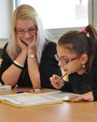
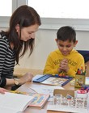
Doučování
Domácí úkoly
Referáty
Problematická látka
Příprava na 1. třídu

Slide 4
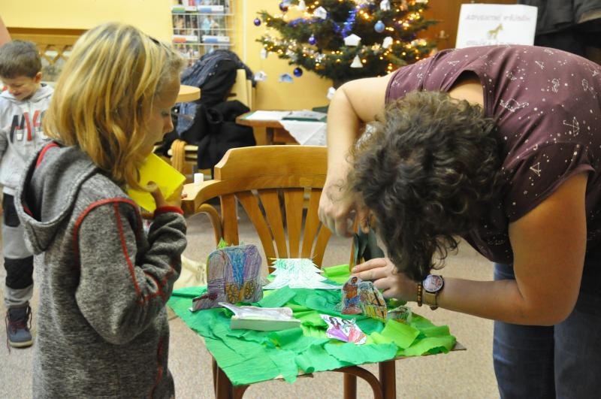
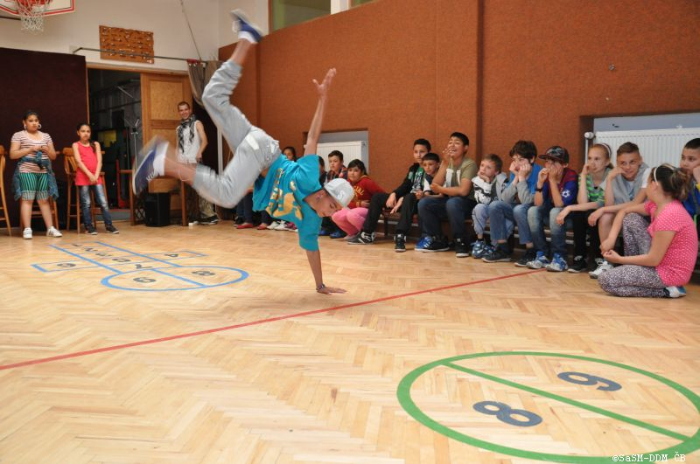
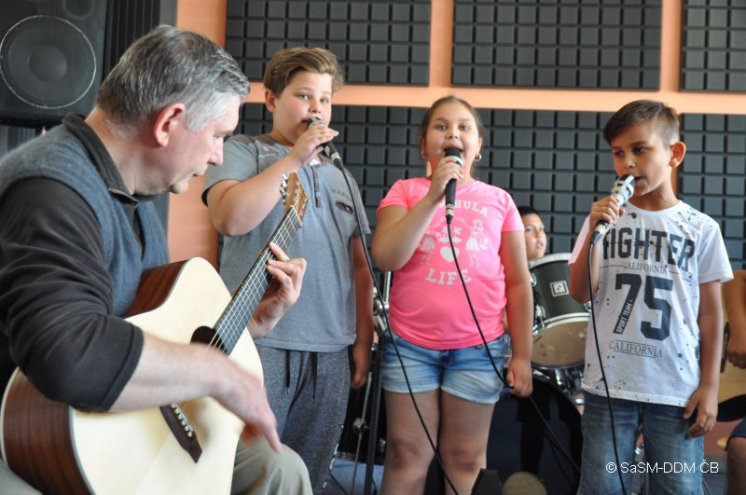
Oratoř
Sport
Tvoření
Hudba
Povídání

Slide 5
Zdroj
Salesiánské středisko mládeže. In: Salesiánské středisko mládeže [online]. České Budějovice: https://www.sasmcb.cz/foto-video/, 2019 [cit. 2019-12-21]. Dostupné z: https://www.sasmcb.cz/
Salesiáni Dona Boska. Salesiáni Dona Boska [online]. Praha: Lukáš Pavelec, 2019 [cit. 2019-12-22]. Dostupné z: https://www.sdb.cz/co-delame/jsme-s-mladymi-kteri-to-potrebuji/

